Slide 1
中
国
法院智能排期及陪审员分配
Court intelligent scheduling and jury distribution

Slide 2
作品信息 App Information
参赛作品 entries：法院智能排期及陪审员分配
参赛团队/个人照片
Photo
队伍名称 Team Name： 奔腾索玛
队伍成员 Team Member：李萌,任伟
队伍口号 Team Name： 不断学习,不断进步
所在单位和部门 Enterprise :济南索玛软件有限公司机器人部
作品应用场景 Application Scope ：法院审批系统
作品应用主要项目Main Projects of Work Application ：法院排期及陪审员分配
其它

Slide 3
需求分析
Requirement analysis
性能需求:
数据准确度:保证排期人员正确性,保证陪审员分配正确
时间特性: 流程处理时间 >= 人工处理时间

Slide 4
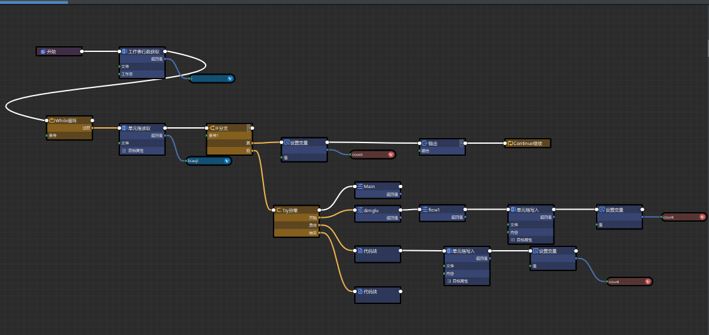
项目架构与方案介绍
Product Architecture and Solution Introduction

Slide 5
执行流程图
Execution Flow Chart

Slide 6
方案价值与收益
Solution Value and Revenue
方案价值:
1,相比于人工排期,减去了繁琐的手动键入及打开页面
2,提高了运行效率
3,对于程序出现异常的处理,提高容错率

